Slide 1
Visualization

Slide 2
סוגי משתנים
משתנה בדיד: יכול לקבל ערכים בודדים בתוך טווח.
  יום בשבוע
  מספר ילדים במשפחה
משתנה רציף: יכול לקבל כל ערך בין שני ערכים נתונים.
  משקל
  כמות משקעים

Slide 3
סולמות מדידה
שמי - הערכים הם שמות של קטגוריות
  דוגמה: מגדר, עיר
סדר - יש משמעות לסדר השמות, אך אין משמעות למרווחים
  דוגמה: דרגות בצבא, השכלה
רווח - יש משמעות למרווחים, אך אין משמעות ליחסים
  דוגמה: טמפרטורה במעלות Celsius
מנה - יש משמעות ליחסים
  דוגמה: משקל, טמפרטורה במעלות Kelvin
פירוט ודוגמאות נוספות כאן

Slide 4
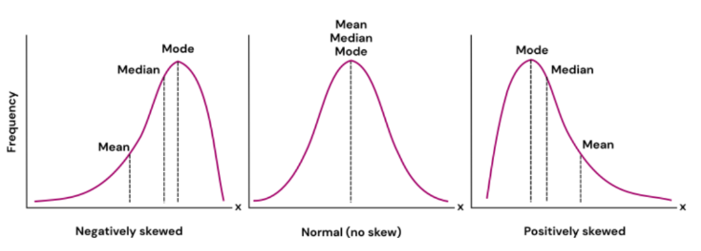
מדדי מרכוז
ממוצע (mean)
חציון (median)
שכיח (mode)
https://ledidi.com/academy/measures-of-central-tendency-mean-median-and-mode

Slide 5
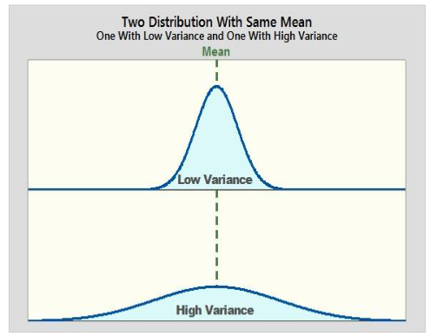
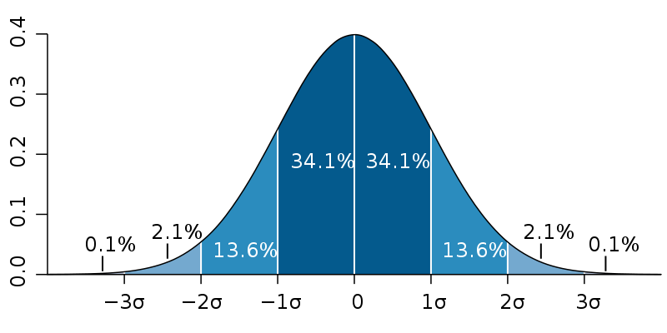
התפלגות נורמלית
ומדדי פיזור
שונות (variance)
סטיית תקן (standard deviation)
https://www.strictlybythenumbers.com/bias-vs-variance https://en.wikipedia.org/wiki/Standard_deviation

Slide 6
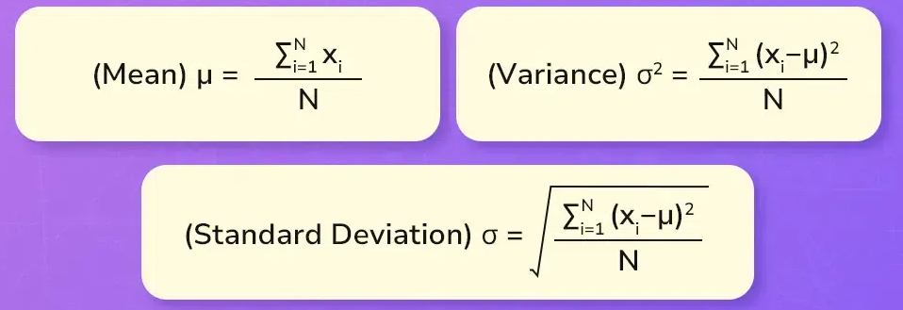
נוסחאות ממוצע (Mean), שונות (Var) וסטיית תקן (Std).
https://www.geeksforgeeks.org/maths/mathematics-mean-variance-and-standard-deviation/

Slide 7
ויזואליזציה עם ספריות
Seaborn

Slide 8
בשיעור זה נלמד:
כיצד להמחיש נתונים על ידי גרפים
כיצד להציג גרפים באמצעות הספרייה seaborn
כיצד לנתח גרפים ולהסיק מהם מסקנות

Slide 9
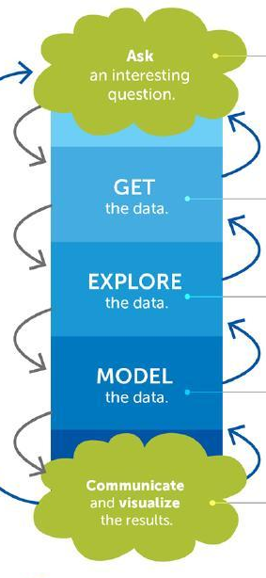
תזכורת – תהליך העבודה במדעי הנתונים
ספריית Seaborn
ויזואליזציה

Slide 10

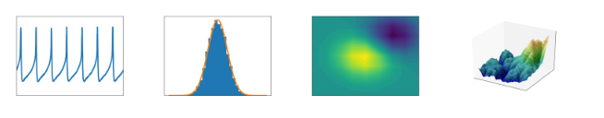
ספריית matplotlib
ספרייה גרפית לשפת Python
https://matplotlib.org/

Slide 11
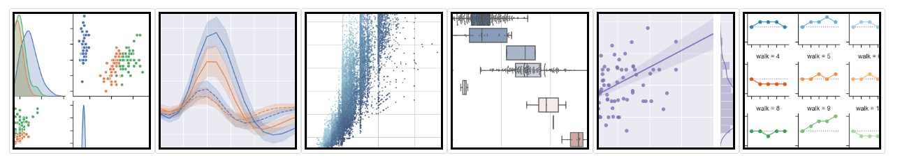
ספריית seaborn
ספרייה גרפית ממוקדת בסטטיסטיקה
מבוססת על matplotlib
https://seaborn.pydata.org/

Slide 12
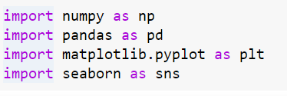
ייבוא הספריות

Slide 13
סוגי הגרפים שנלמד
זוג משתנים
רציף ובדיד
  Bar plot
  Hist plot
  KDE plot
  Box plot
  Violin plot
שני רציפים
  Scatter plot
משתנים רציפים
Pairplot
משתנה יחיד
רציף
  Bar plot
  Hist plot
  KDE plot
  Box plot
  Violin plot
בדיד
  Count plot
  Pie plot
הערה: ניתן להוסיף לגרפים משתנים בדידים נוספים. למעט Pie plot.

Slide 14
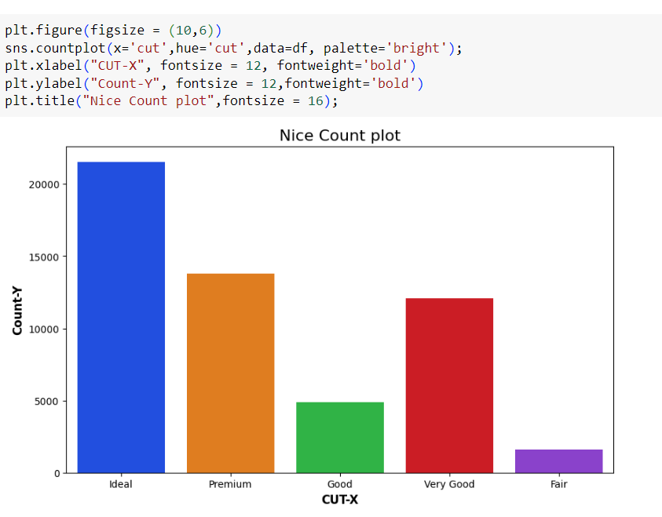
משתנה יחיד:בדיד - Count plot

Slide 15
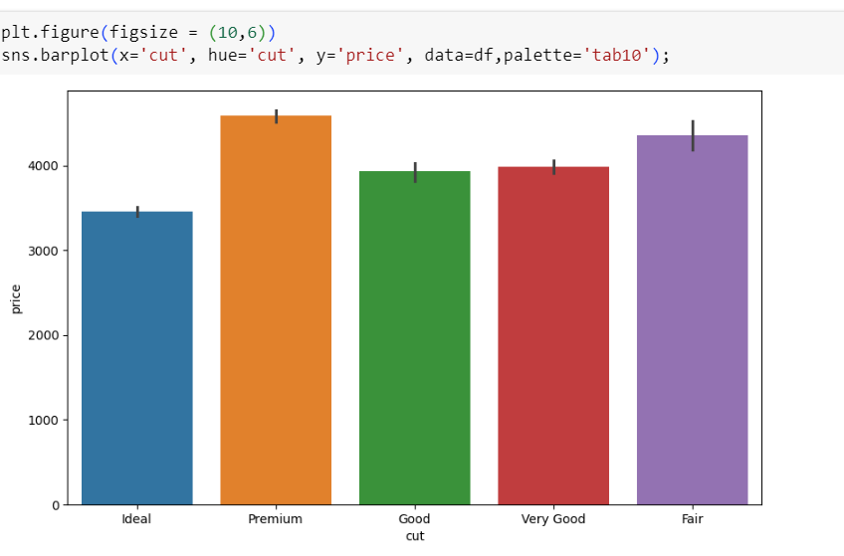
שני משתנים:רציף + בדיד - Barplot

Slide 16
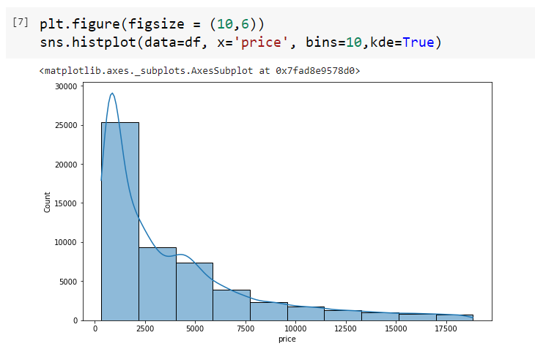
משתנה יחיד: רציף - Histplot

Slide 17
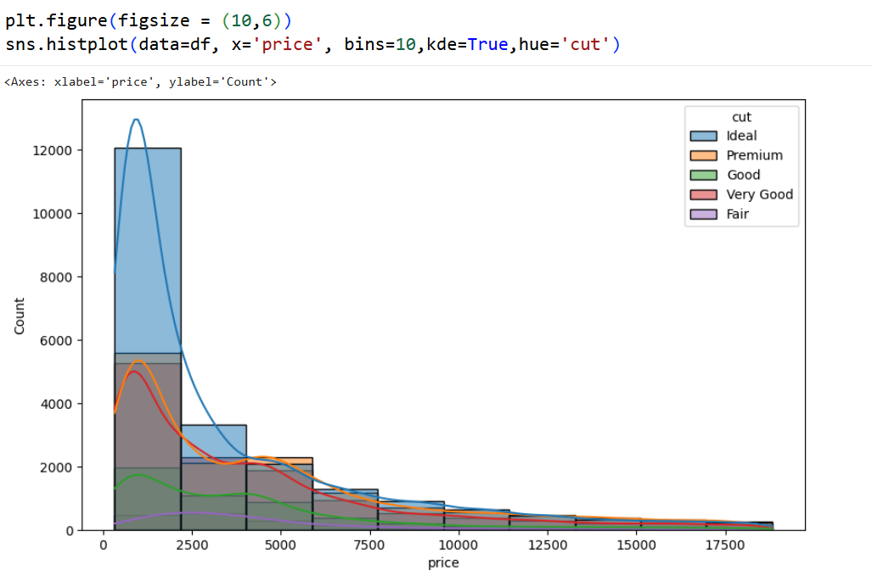
שני משתנים: רציף+בדיד - Histplot

Slide 18
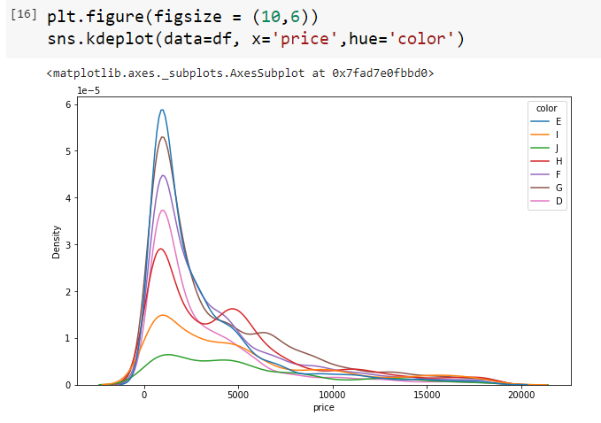
שני משתנים: רציף + בדיד - KDEplot

Slide 19
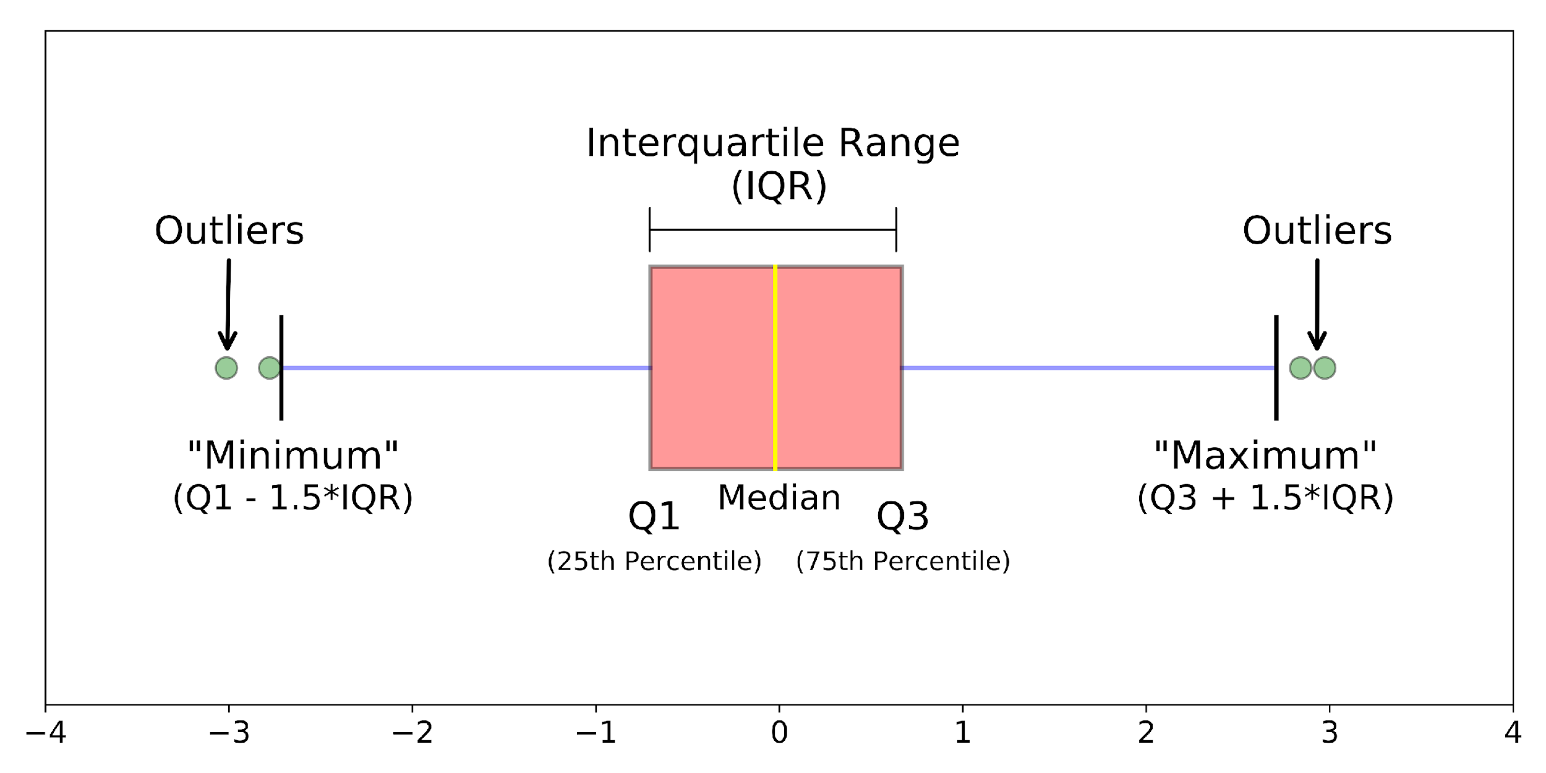
Understanding Box plot
https://towardsdatascience.com/understanding-boxplots-5e2df7bcbd51

Slide 20
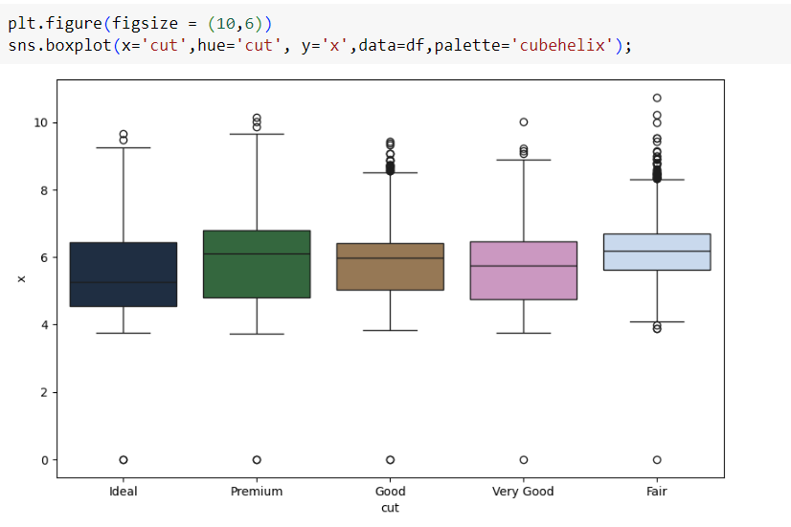
שני משתנים: רציף + בדיד - Boxplot

Slide 21
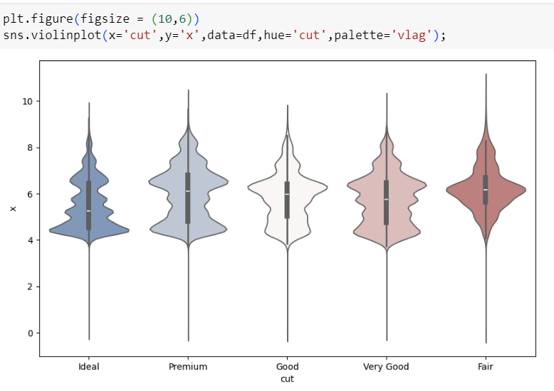
שני משתנים: רציף + בדיד - Violinplot
Violinplot = boxplot + kdeplot

Slide 22
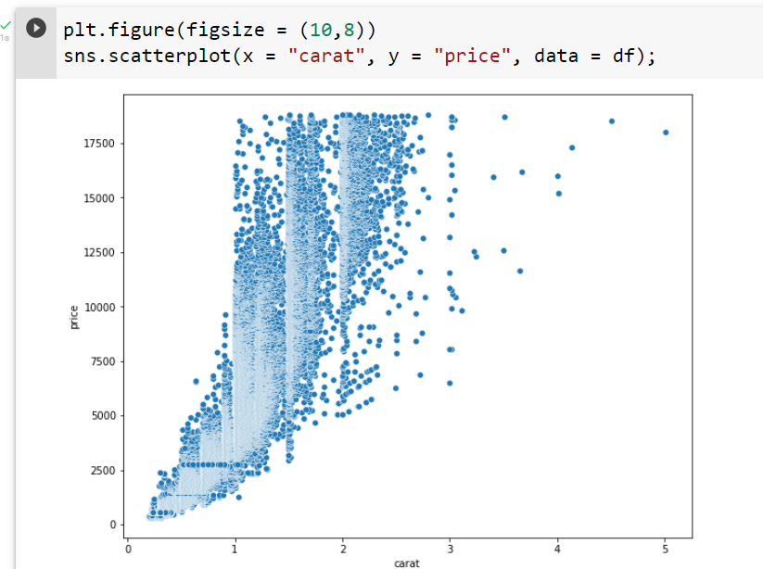
שני משתנים רציפים - Scatter plot

Slide 23
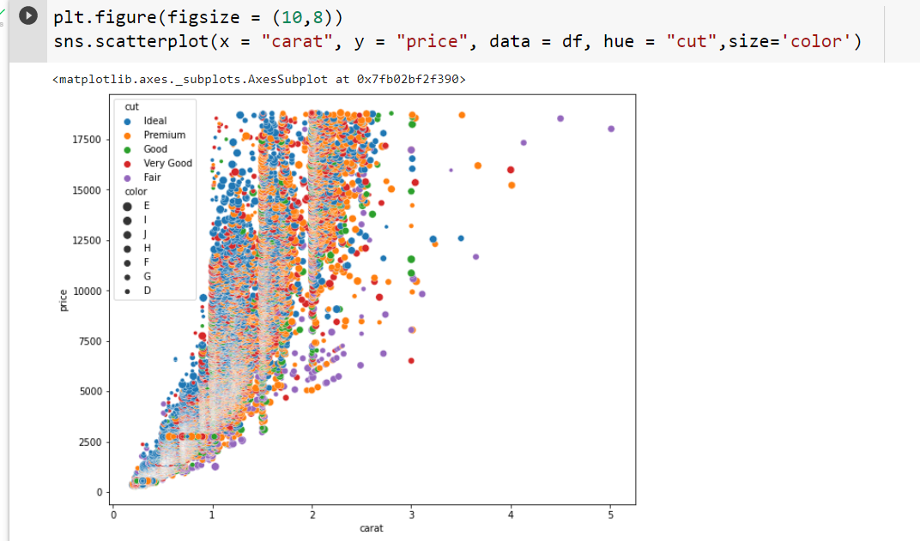
שני משתנים רציפים ושני משתנים בדידים - Scatter plot

Slide 24
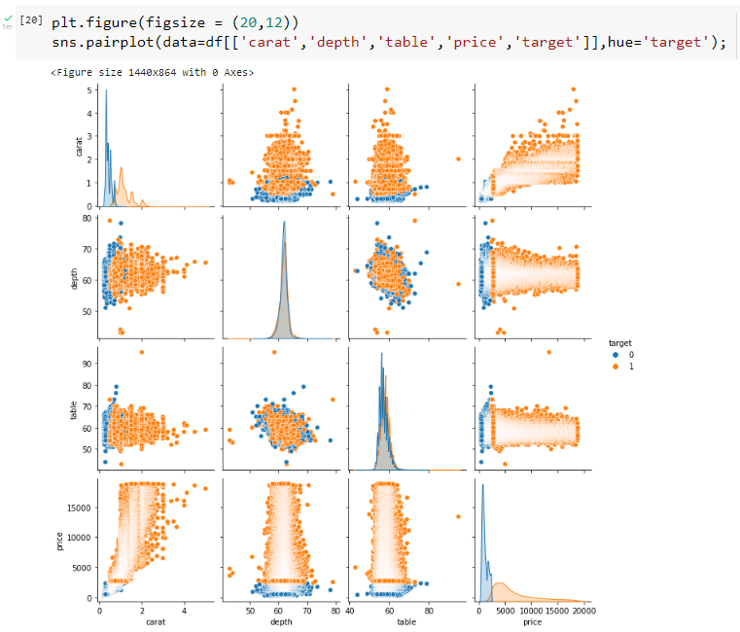
Scatter של זוגות משתנים - Pairplot

Slide 25
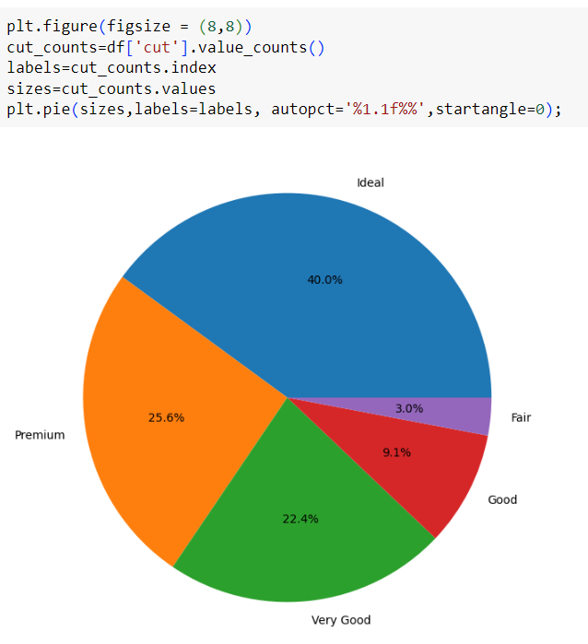
משתנה בדיד – Pie plot

Slide 26
בחירת Palletes
קישור Seaborn palletes כאן
קישור Matplotlib palletes כאן

Slide 27
תרגיל 3.1
טענו מחברת טיטאניק
הוסיפו 5 גרפים למחברת
שנו מידות של שני גרפים
שנו את שמות הצירים והכותרת של שני הגרפים
שנו את סוג ה Pallete של שני גרפים

Slide 28
הדגמות והעמקות על מחברת Colab
קישור למחברתDiamonds Visualization כאן
קישורSeaborn API reference כאן

Slide 29
תרגיל 3.2 בקבוצות
נמשיך את המחברת של תרגיל 3.1
את ההערות והמסקנות יש לכתוב בתא טקסט.
כדי לרשום בתא טקסט בעברית מומלץ להוסיף בתוך תא הטקסט: <div dir = rtl>
כדי ליישר את הכיתוב לימין.
רשמו לכל גרף את סוגי המשתנים שמופיעים בו (בדיד, רציף)
רשמו מסקנה אחת לכל גרף

Slide 30
3.3 תרגיל ויזואליזציה כולל ניתוח מקיף
טענו את Penguin Dataset
את ההערות והמסקנות יש לכתוב בתא טקסט.
כדי לרשום בתא טקסט בעברית מומלץ להוסיף בתוך תא הטקסט: <div dir = rtl>
כדי ליישר את הכיתוב לימין.
הוסיפו פקודת Pandas Info ורשמו מסקנה מהפקודה.
אופציונלי: מחקו רשומות חסרות עם df.dropna(inplace=True) לאחר טעינת הנתונים. זה יכול לפתור בעיות מסוימות עם גרפים.
הוסיפו פקודת Pandas Describe ורשמו מסקנה מהפקודה.
הוסיפו 3 פקודותPandas Groupby שונות ורשמו מסקנה אחת מכל פקודה.
הוסיפו 5 גרפים שונים למחברת
רשמו לכל גרף את שמות וסוגי המשתנים שמופיעים בו (בדיד, רציף)
רשמו מסקנה אחת לכל גרף

Slide 31
תודה על ההשתתפות

